Slide 1


Présentation du site AR_Learn
PLATEFORME DES QUIZS
PRESENTER PAR : ROCHDI RIHAB
AMAL EL-ANAZI

Slide 2

présentation du site web
Périmètre fonctionnel
Diagramme de cas d'utilisation
Architecture de la base de données
Technologies utilisées
Module Authentification
Module Administrateur
Module utulisateur
Difficultés rencontrées
Conclusion
1
2
3
4
5
6
7
8
9
10
SOMMAIRE

Slide 3


1.
présentation du site web
Objectifs fonctionnels :
Système d'authentification avec gestion de rôles
Structure hiérarchique : Catégories → Thèmes → Quiz → Questions
Passage de quiz avec notation automatique
Suivi des performances utilisateurs
Objectifs techniques :
Maîtriser l'architecture MVC avec CodeIgniter
Concevoir une base de données relationnelle optimisée
Appliquer les bonnes pratiques de sécurité web
Problématique :
Comment créer une plateforme interactive permettant aux étudiants de:
• Tester leurs connaissances
• Créer leurs propres quiz
• Suivre leur progression
3

Slide 4

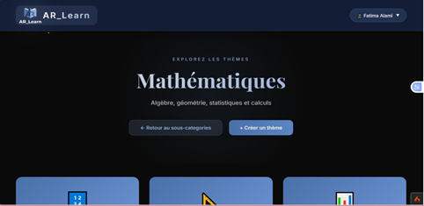
Deux espaces distincts :
1
2
2.
Périmètre fonctionnel
espace Administrateur :
espace Utilisateur :
Gestion complète catégories/thèmes
Supervision des quiz
Gestion des comptes
Création de contenu (catégories, thèmes, quiz)
Passage de quiz interactifs
Consultation de l'historique et révision
Besoins fonctionnels
Inscription et authentification
Création de catégories et thèmaes personnalisés
Création de quiz avec questions à choix multiples
Passage de quiz et consultation des résultats
✓ CRUD complet sur catégories et thèmes
✓ Supervision globale de la plateforme
✓ Gestion des utilisateurs et administrateurs
4

Slide 5

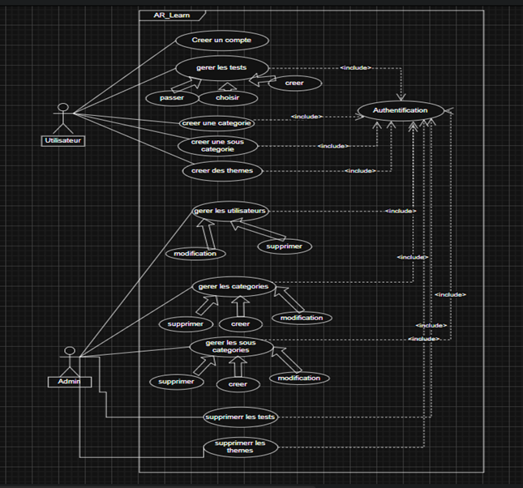


3.
Diagramme de cas d'utilisation
Cas d'utilisation principaux pour chaque acteur
Relations "include" pour l'authentification
6

Slide 6
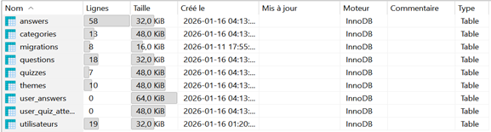
4.
Architecture de la base de données
8 tables principales :
utilisateurs (authentification, rôles)
categories (domaines principaux)
themes (sous-catégories + difficulté)
quizzes (tests créés)
questions (contenu des quiz)
answers (propositions de réponses)
user_quiz_attempts (historique)
user_answers (détail des réponses)
6

Slide 7

5.
Technologies utilisées
Environnement de développement :
frontend
Laragon (serveur local tout-en-un)
Visual Studio Code
Git / GitHub
HTML5 / CSS3
JavaScript (ajout dynamique)
codeIgniter 4
PHP7.4+
Framework MVC léger et performant
Sécurité intégrée (CSRF, XSS, SQL injection)
Query Builder puissant
Migrations et Seeders
Langage côté serveur
Typage fort, performances optimisées
6

Slide 8

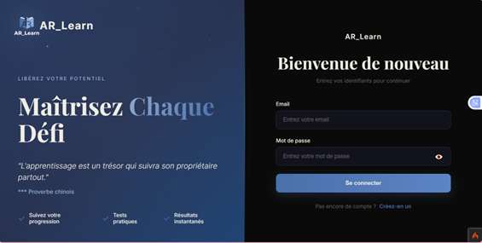
Module Authentification
Inscription avec validation (email unique)
Connexion sécurisée (hashage bcrypt)
Gestion de sessions CodeIgniter
Middleware (AuthFilter, AdminFilter)
Contrôle d'accès selon les rôles
6.
5

Slide 9
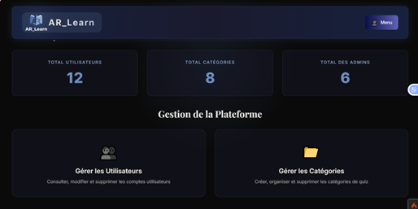
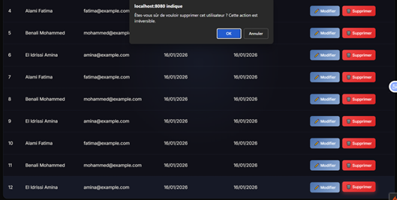
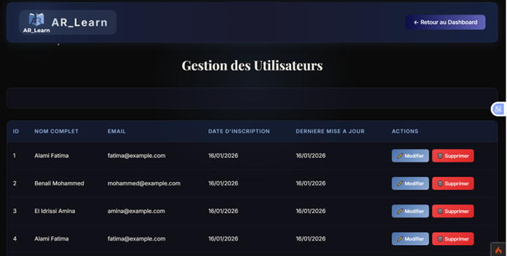
Module Administrateur
Fonctionnalités :
CRUD catégories (slug auto, icône, couleur)
CRUD thèmes (niveau de difficulté)
Activation/désactivation sans suppression
Supervision de tous les quiz
Gestion des comptes admin
Dashboard avec statistiques
7.
5

Slide 10
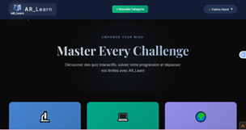
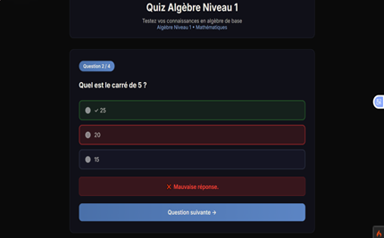
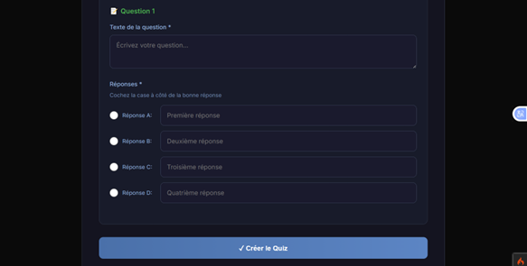
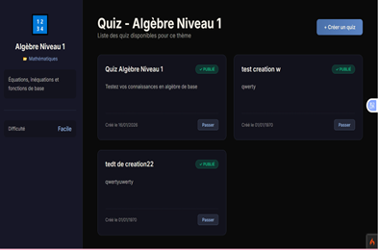
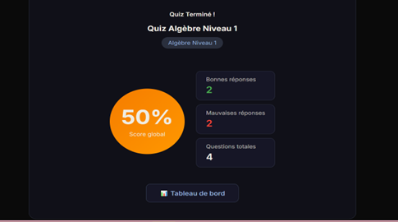
Création
Création de contenu :
Catégories personnalisées
Thèmes avec niveau de difficulté
Quiz avec titre et description
Questions à choix multiples
Ajout dynamique (JavaScript)
Système de publication
Passage de quiz
Navigation : Catégories → Thèmes → Quiz
Démarrage d'une tentative
Réponse question par question
Soumission et calcul automatique
Affichage score et pourcentage
Révision détaillée des réponses
7.
Module Utilisateur
5

Slide 11



9.
Difficultés rencontrées
Défis techniques :
Flexibilité et Réactivité
Documentation officielle et tests progressifs
Schémas relationnels clairs, utilisation phpMyAdmin
Seeders/migrations pour partage structure
Apprentissage CodeIgniter 4 : Nouvelle syntaxe, courbe d'apprentissage
Relations en cascade : Complexité des Foreign Keys
Travail en binôme : Synchronisation code et BDD
7

Slide 12
Conclusion
Objectifs atteints :
Plateforme complète et fonctionnelle
Architecture MVC maîtrisée
Sécurité web implémentée
Base de données optimisée
on passe vers le test du site -->

